Slide 1

計算機概論實習 2020/10/5 switch & 開檔讀檔
授課老師：陳自強 老師
助教:
劉瀚文 (dyqiu@samlab.ee.ccu.edu.tw)
黃浩睿 (hrhuang@samlab.ee.ccu.edu.tw)
邱敦頤 (leftchiou530@gmail.com)
鄭筑綾 (zlzheng@samlab.ee.ccu.edu.tw)
215
215
214
214

Slide 2

複習
rand()函式 根據亂數種子產生特定的數字
srand()函式 能改變亂數種子的初始值(只能用一次) 如果沒加這行，rand()會取到特定的數列據亂數種子產生特定的數字
time(NULL)函式 需要#include <time.h> 會回傳1970.1.1到現在所經過的總秒數

Slide 3

Switch
選擇結構

Slide 4
switch V.S if (都是條件判斷)
一個if一次只能判斷一種情形
一個switch能一次判斷多種情形
if 和 switch 的流程圖長的一樣

Slide 5
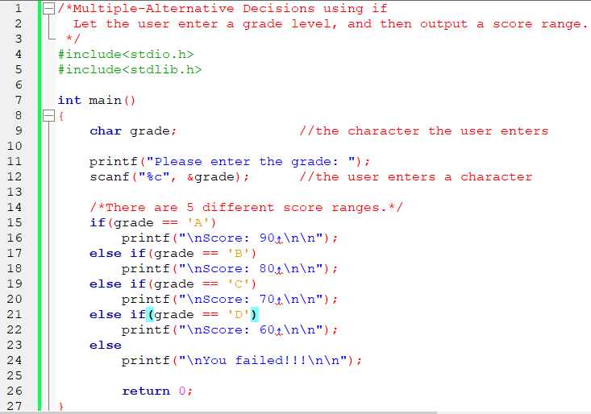
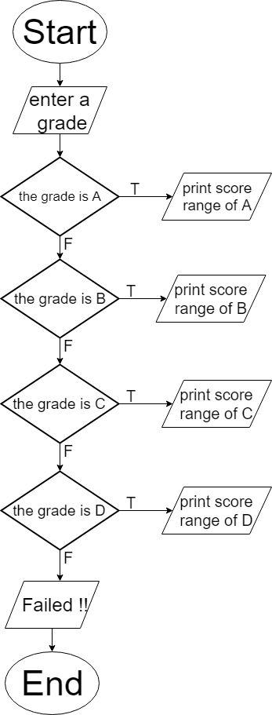
if
Notes:
這裡記得要demo程式：Multiple_if_grade_to_score.c
要記得停在flowchart的地方講解一下

Slide 6
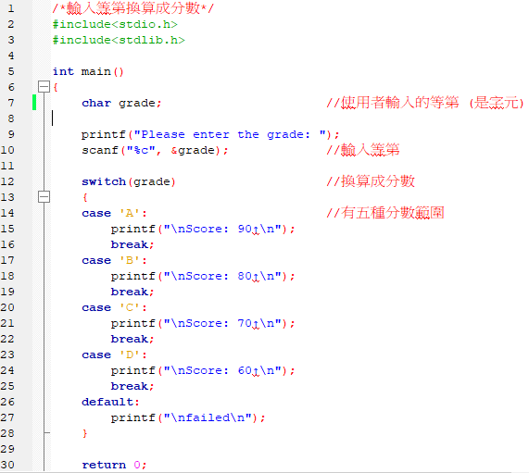
switch
Notes:
這裡記得要demo程式：Switch_grade_to_score.c
要記得提醒大家 switch 的流程圖和 if 的流程圖長的一樣

Slide 7
switch語法-以 int 變數為例
switch(變數X)
{
case 0:
… //如果變數X是整數0，執行此處指令
break;
case 1:
… //如果變數X是整數1，執行此處指令
break;
default:
… //不符合上述所有條件，執行此處指令
}
注意此處是冒號
Notes:
case 後面的數字可以使用者任意輸入

Slide 8
switch語法-以 char 變數為例
注意字元要加單引號
switch(變數X)
{
case 'A':
… //如果變數X是字元A，執行此處指令
break;
case 'a':
… //如果變數X是字元a，執行此處指令
break;
default:
… //不符合上述所有條件，執行此處指令
}
Notes:
case 後面的字元可以使用者任意輸入

Slide 9
開檔讀寫

Slide 10
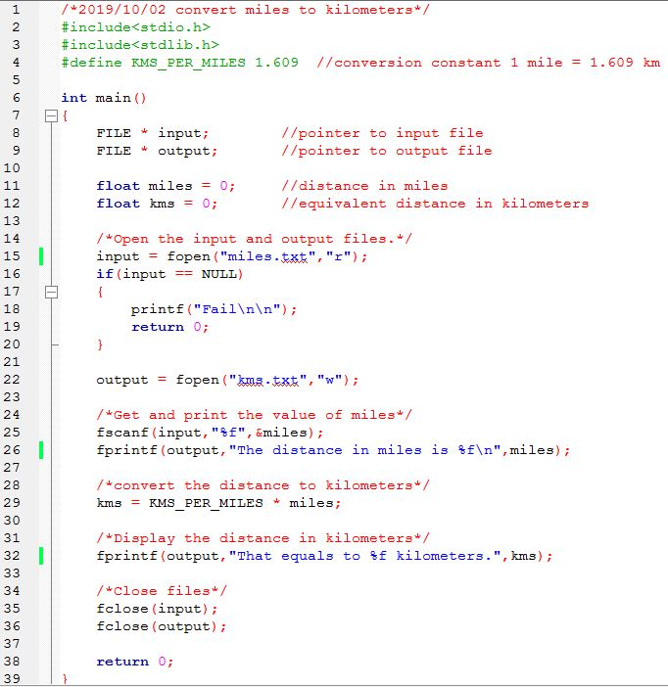

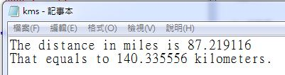
範例(英哩轉公里)
Notes:
這裡要 demo 程式： miles_to_KMS_FILEIO.c 從 miles.txt 文字檔讀取一筆英里的數值，在轉換成公里的數值，最後輸出到 kms.txt

Slide 11
開檔讀檔
FILE *inp; //變數型態 + 變數名稱(可以不用取inp)
* 代表後面的 inp 變數為一個「指向檔案的指標」
取得檔案位址
inp = fopen("檔案名稱.副檔名", "模式")
相對路徑：檔案在 project 資料夾中
絕對路徑：檔案在磁碟中的其他地方
例如："C:\\Users\\user\\Desktop\\answer\\card.txt ★注意：一定要用 \\
模式：
w：重頭寫入檔案，如果檔案不存在會自行建立
r：讀取檔案資料，必須先有該檔案
a：會從檔案末尾繼續寫，如果檔案不存在會自行建立
Notes:
後面的變數沒有辦法直接給值，因為指標存的是一個記憶體位置
建議用相對路徑的方法開檔寫檔

Slide 12

關閉檔案
關閉檔案
fclose(inp);
電腦在把資料寫入檔案時，並不會即時將資料寫入磁碟，而是等程式執行到某一個停頓點時，一次性寫入資料。如果要確保程式執行中檔案資料已經被改寫，關閉檔案就是一個方法。
Notes:
播放投影片時可以點擊右下角的箭頭按鈕回到 英里轉公里的範例
不一定要等到 return 0; 的前一行才 fclose(); 可以在檔案不再用到時就 fclose();

Slide 13
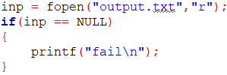
讀不到檔案時
當fopen()函式找不到指定的檔案時，會回傳NULL
因此可以用if來處理讀不到檔案的情況
例：
Notes:
NULL 的值是 0；EOF的值是 -1

Slide 14
檔案IO: fprintf()
printf("%X", 變數);
fprintf(output, "%X", 變數);
用法同 printf(); 只是會輸出到output變數指定的檔案

Slide 15
檔案IO: fscanf()
scanf("%X", &變數);
fscanf(inp, "%X", &變數);
用法同scanf(); 只是會從inp變數指定的檔案讀取資料
注意：scanf();可以等待使用者輸入，但用fscanf();時，檔案必須先行寫好。
Notes:
fscanf 如果讀到檔案結尾或沒有讀到資料的話是回傳 EOF (== -1)

Slide 16
題目一 PART 1
電腦亂數產生一個0~51的整數N
令 R 為判斷花色的整數變數，為N除以13的商數
R=0，輸出 C
R=1，輸出 D
R=2，輸出 H
R=3，輸出 S
令 T 為四種花色內的第T張卡片，為N除以13的餘數
T=0，輸出 A
T=9, 10, 11 或 12，則分別輸出T、J、Q 或 K(注意牌號10要改成T)
T=1~8，則輸出2~9
將結果輸出到card.txt中
EX:37/13=2 輸出H
37%13=11 輸出Q
寫入花色與牌號用switch
Notes:
撲克牌有4種花色，分別是梅花 (club)、方塊 (diamond)、紅心 (heart)、黑桃 (spade)；每種花色有13張牌，分別是A,2,3,~T,J,Q,K
需特別說明，寫入花色與牌號用switch，但判斷輸贏不限方式
要跟學生講說變數不可以命名N,R,T，這是為了方便解釋才只寫1個單字

Slide 17

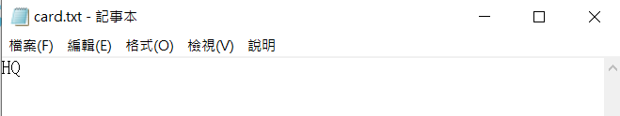
範例
請先利用關檔方式關掉 card.txt
暫停程式，檢查 card.txt 裡是否有一張撲克牌
完成後，card.txt中就會出現一張撲克牌
Notes:
檢查是否產生好一張撲克牌的方式：
1、fclose(檔案指標);
2、system(“pause”);
3、去 card.txt 查看是否有建立完成
第一階段評分標準：有fclose()，有按照題目要求產生一張撲克牌、並有註解且變數名稱有按照老師要求的，此題成績給 C

Slide 18
題目一 PART 2
緊接著，讓使用者輸入一張撲克牌(花色+卡號)，並讀取在 card.txt 中的撲克牌。如果使用者輸入的撲克牌較大，請印出 "too big"，如果較小，請印出 "too small"，如果一樣大，請印出 "BINGO!!!"。
撲克牌大小規則：先比數字再比花色
數字: A < 2 < 3 < 4 < … < T < J < Q < K
花色: C < D < H < S
判斷輸贏可用switch 或 if
Notes:
因為上一階段有先關掉 card.txt 了，所以接下來必須先開檔card.txt，然後才能讀取在card.txt 中的撲克牌。在ASC2 code 中，A==65，2==50，3==51，K==75
一定要測看看 A,T,J,Q,K
撲克牌如果數字分得出勝負，就不用比花色了；如果數字相等，才需要繼續比花色
評分標準：完全按照題目要求的給 A，有過第一階段的給 C，其餘者給D
此題解答是 Poker.c

Slide 19
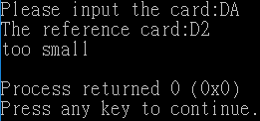
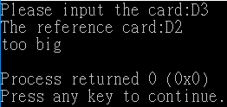
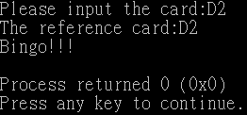
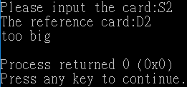
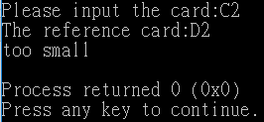
範例(假設card.txt中是D2)

Slide 20
題目二
從ecourse下載檔案date1~date4並讀取日期（某年某月某日）
判斷這一天是這一年的第幾天？將結果輸出到檔案result.txt
Hint: 閏年的二月有29天
Hint :1.閏年可以被4整除但不可以被100整除
2.可以被400整除
Notes:
date1 閏年 12/25 -> 第360天
date2非閏年 12/25 -> 第359天
date3閏年 8/27 -> 第240天
date4閏年 5/20 -> 第141天

Slide 21
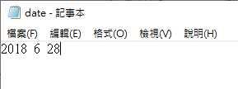

範例
Notes:
可能的答案： 1.閏年 8/27 -> 第240天 2.閏年 5/20 -> 第141天 3.非閏年 12/25 -> 第359天 4.閏年 12/25 -> 第360天

Slide 22

謝謝聆聽

